Slide 1

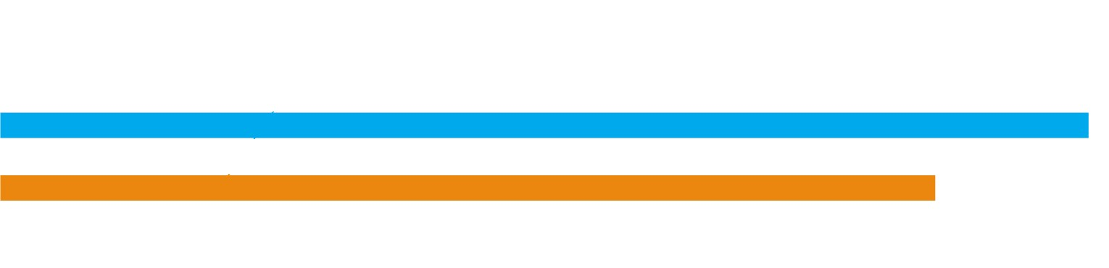
Rahmenbedingung
Vorgang
Funktion
Struktur
Notes:
1

Slide 2
Rahmenbedingung
Vorgang
Funktion
Struktur
Notes:
2

Slide 3
basic condition
action
function
structure
Notes:
3

Slide 4
basic condition
action
function
structure
Notes:
4

Slide 5
Rahmenbedingung
wegen / wenn / nur
weil / damit / um
Vorgang
Funktion
macht / tut
deshalb / darum
Struktur
Notes:
5

Slide 6
Rahmenbedingung
wegen / wenn / nur
weil / damit / um
Vorgang
Funktion
macht / tut
deshalb / darum
Struktur
Notes:
6

Slide 7
basic condition
because of / if / only
because / with it / around
action
function
makes / does
therefore / that is why
structure
Notes:
7

Slide 8
basic condition
because of / if / only
because / with it / around
action
function
makes / does
therefore / that is why
structure
Notes:
8

Slide 9
Rahmenbedingung
wegen / wenn / nur / falls
Warum passiert dieser Vorgang?
Welche Rahmenbedingungen gestalten diesen Zusammenhang?
weil / damit / um
Vorgang
Funktion
Welcher Vorgang erzeugt diese Struktur?
macht / tut
deshalb / darum
Weshalb hat diese Struktur diesen Vorgang erzeugt?
Struktur
Notes:
9

Slide 10
Rahmenbedingung
wegen / wenn / nur / falls
Warum passiert dieser Vorgang?
Welche Rahmenbedingungen gestalten diesen Zusammenhang?
weil / damit / um
Vorgang
Funktion
Welcher Vorgang erzeugt diese Struktur?
macht / tut
deshalb / darum
Weshalb hat diese Struktur diesen Vorgang erzeugt?
Struktur
Notes:
10

Slide 11
basic condition
because of / if / only
Why does this action happen?
What basic conditions shape this interrelation?
because / with it / around
action
function
What action is generated by this structure?
makes / does
therefore / that is why
Why did this structure generate this action?
structure
Notes:
11

Slide 12
basic condition
because of / if / only
Why does this action happen?
What basic conditions shape this interrelation?
because / with it / around
action
function
What action is generated by this structure?
makes / does
therefore / that is why
Why did this structure generate this action?
structure
Notes:
12

